Slide 1


中国可持续政府采购
的机遇与挑战
鞠美庭 教授
南开大学
2011-11-11

Slide 2






主要内容
1
中国可持续政府采购施行现状
2
中国可持续政府采购体系
3
结论与展望

Slide 3
中国可持续政府采购施行现状
环境效益
经济效益
社会效益

Slide 4
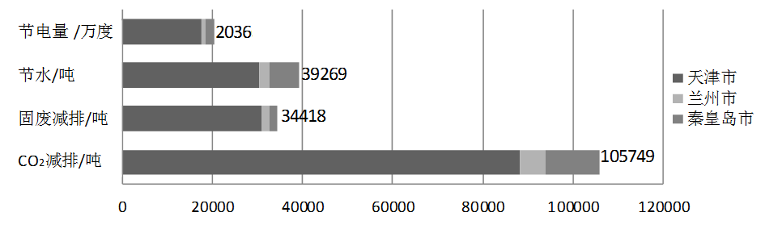
中国可持续政府采购施行现状
2010年可持续政府采购的环境效益
图.2010年三个城市可持续政府采购的统计数据

Slide 5
中国可持续政府采购施行现状
2010年可持续政府采购的环境效益
基于生命周期方法计算，一年共节电2036万度，相当于东部地区220万人口城市一个月的居民生活用电量；共节水3.93万吨，相当于南部地区780万人口城市一个月的居民生活用水量；共减排固废3.4万吨，相当于西部地区625万人口城市一年的工业固体废物排放量；二氧化碳减排量共1.06万吨，相当于2008年全国生活氮氧化物排放量的1/40。
数据参考：《中国城市(镇)生活与价格年鉴2010》、《中国区域经济统计年鉴2010》、《2008年环境统计年报》

Slide 6
中国可持续政府采购施行现状
2010年可持续政府采购的经济效益与社会效益
图.2010年三个城市可持续政府采购的统计数据

Slide 7
中国可持续政府采购施行现状
2010年可持续政府采购的经济效益与社会效益
以天津市可持续政府采购为例，其各类可持续产品（除复印纸、办公家具和照明）生命周期成本降低率的加权平均值为1.63%，民族（或本地）企业中标比率的加权平均值为70.68%，自主创新产品中标比率的加权平均值为24.12%。

Slide 8

主要内容
1
中国可持续政府采购施行现状
2
中国可持续政府采购体系
3
结论与展望

Slide 9
中国可持续政府采购体系
法律政策
技术方法
监督管理
环保意识

Slide 10
中国可持续政府采购体系
法律政策--法律法规分析
名称 | 颁布（修订）日期
《招标投标法》 | 1999-8-30
《政府采购法》 | 2002-6-29
《清洁生产促进法》 | 2002-6-29
《节约能源法》 | 2007-10-28
《循环经济促进法》 | 2008-8-29
《公共机构节能条例》 | 2008-7-23
《招标投标法实施条例（征求意见稿）》 | 2009-9-29
《政府采购法实施条例（征求意见稿）》 | 2010-1-11

Slide 11
中国可持续政府采购体系
名称 | 颁布/修订日期
《政府采购管理暂行办法》 | 1999-4-17/2006-3-30
《国务院办公厅转发国务院机关事务管理局关于在国务院各部门机关试行政府采购意见的通知》 | 1999-6-1
《政府采购货物和服务招标投标管理办法》 | 1999-6-24/2004-9-11
《中央国家机关政府采购实施办法（试行）》 | 2000-3-27
《关于进一步贯彻<中华人民共和国招标投标法>的通知》 | 2001-7-27
《国务院办公厅关于开展资源节约活动的通知》 | 2004-5-21
《节能产品政府采购实施意见》 | 2004-12-17
《国务院关于加快发展循环经济的若干意见》 | 2005-7-2
《中共中央关于制定国民经济和社会发展第十一五规划的建议》 | 2005-10-11
《国务院关于落实科学发展观加强环境保护的决定》 | 2005-12-3
《国务院关于加强节能工作的决定》 | 2006-8-6
《关于环境标志产品政府采购实施的意见》 | 2006-10-24
《环境信息公开办法（试行）》 | 2007-2-8
《国务院关于印发节能减排综合性工作方案的通知》 | 2007-6-3
《国务院办公厅关于建立政府强制采购节能产品制度的通知》 | 2007-7-30
《国务院关于进一步加强节油节电工作的通知》 | 2008-8-1
《国务院办公厅关于进一步加强政府采购管理工作的意见》 | 2009-4-10
《关于进一步加强中小企业节能减排工作的指导意见》 | 2010-4-14
《国务院关于进一步加大工作力度确保实现“十一五”节能减排目标的通知》 | 2010-5-4
《中共中央关于制定国民经济和社会发展第十二个五年规划的建议》 | 2010-10-18
《2011年政府采购工作要点》 | 2011-2-16
《国民经济和社会发展第十二个五年规划纲要》 | 2011-3-16
法律政策--政策规定分析
目前我国有二十二条促进政府采购向可持续道路发展的政策规定。

Slide 12
中国可持续政府采购体系
法律政策--政策规定分析
2011年是中国第十二个五年计划的开端，在“十二五”规划中政府绿色采购成为促进可持续发展，构建资源节约型和环境友好型社会的重要手段之一。“十二五”的五年是改变我国消费模式，调成产业结构推动绿色发展最重要的五年，也是我国政府可持续采购发展成熟最重要的五年。
在财政部《2011年政府采购工作要点》中也指出围绕财政“十二五”发展改革目标，要继续做好政府采购支持节能环保。2011年3月16日发布的《国民经济和社会发展第十二个五年规划纲要》中，明确提出将推行政府绿色采购，首次明确将政府绿色采购列入国家中长期发展规划中。
这些政策为可持续政府采购进一步完善提供了良好的发展空间。

Slide 13
中国可持续政府采购体系
法律政策--法律政策完善
（1）完善相关法律
在现有《政府采购法》的基础上添加对政府绿色采购的条款，或制定《政府绿色采购法》可以规范我国政府绿色采购的含义和范围，确定政府绿色采购的主体、责任，统一和协调政府绿色采购程序，明确采购利益相关者的权利和义务，规定并突出合同中的绿色条款和绿色标准的使用，使采购各方的行为都能得到政府绿色采购法的法律保障和约束。

Slide 14
中国可持续政府采购体系
法律政策--法律政策完善
（2）增强政策功能
经济政策
技术政策
监督管理政策
绿色产品政策

Slide 15
中国可持续政府采购体系
技术方法--绿色技术分析
（1）绿色技术标准
目前我国的绿色技术标准主要是《环境标志产品技术要求》，共有84种环境标志产品的技术要求。这使得在可持续政府采购执行过程中，获得环境标志和未申请环境标志但已达到环境标志产品技术要求的产品具有相同的竞争力，扩大了绿色产品的选择范围；同时也促进了企业生产绿色产品的积极性。
此外，各类产品的《能效标准》为中国节能产品认证工作提供技术依据和节能评价值指标，为耗能产品提供能耗限定值指标，目前我国有41类产品的能效标准，包括家用耗能类、照明类、商用设备类等。

Slide 16
中国可持续政府采购体系
技术方法--绿色技术分析
（2）绿色清单
节能产品政府采购清单自2004年首次发布至2011年1月30日已调整了8次，由首批8类、近90家企业生产的1500多个型号的产品增加到第九期中28类、近600家企业的3万个产品型号的产品。
环境标志产品政府采购清单也为动态清单，自2006年至2011年7月已更新到第七期，产品由最初的14类81家企业增加到24类近800家企业。
在政策的驱动下，更多的企业更加关注环保，生产更多的环保节能产品；反过来，企业对环保的关注，节能技术的不断创新，节能产品的更新也加快促进两类清单的更新，使采购人购买到更节能的产品。截止2009年底，环境标志产品政府采购金额在已达到140多亿元，占同类产品采购金额的74%左右。

Slide 17
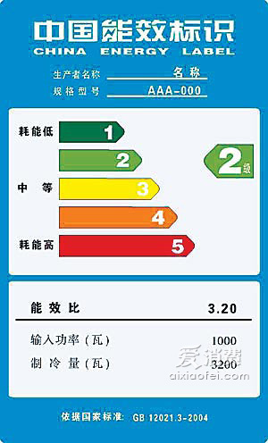


中国可持续政府采购体系
技术方法--绿色技术分析
（3）绿色标识

Slide 18
中国可持续政府采购体系
技术方法--可持续采购方法分析
（1）可持续招评标方法
在采购部门综合评分法的应用中，各相关因素的评分比重是可持续招评标的重要体现。与非可持续政府采购相比，环境因素在可持续政府采购中得以体现。目前将环境因素引入评标的采购部门中，环境因素占综合评分法的比重为10%-20%，使得绿色产品的环境优势得以体现。

Slide 19
中国可持续政府采购体系
技术方法--可持续采购方法分析
（2）生命周期方法的应用
将生命周期方法引入可持续采购的技术方法中一方面可以使产品的经济成本在评标过程中得以更为准确的体现；另一方面，它也促进了企业以生命周期为基础的经济成本核算和环境成本核算。
在可持续政府采购中，除了要考虑产品的采购成本，还应结合产品的使用成本、维修维护成本和处置成本进行产品生命周期内成本的综合考虑，才能更加科学合理的体现产品的经济价值、环境价值和社会价值。

Slide 20
中国可持续政府采购体系
技术方法--可持续采购方法分析
（2）生命周期方法的应用
以2010年天津市政府采购中心的某次空调采购进行生命周期成本计算结果为例。中标产品与未中标产品的均值相比：节省556.7吨标煤，减少排放5910.7吨CO2，固废减排9288kg。天津市政府采购中心2010年全年的空调采购中，空调的总采购成本比市场中非绿色的产品相比多花费了409.78万元，但从生命周期角度考虑节约了278.93万元，同时还能达到最优力度的节能减排。

Slide 21
中国可持续政府采购体系
技术方法--技术方法完善
进一步扩充完善两类清单，加大环境因素评分权重
大力推广II型和III型环境标志，建立数据支撑体系
全面促进生命周期方法的应用，优化政府采购制度

Slide 22
中国可持续政府采购体系
监督管理--政府采购机构内部监管
目前在我国中央、省、市、县四级政府基本上在财政部门设立了政府采购管理机构，大部分地区设置了集中采购机构。
政府采购管理机构、采购单位和集中采购机构的工作职责分工日趋合理，“管采分离、机构分设、政事分开、相互制约”的工作机制基本形成，初步建立了采购管理机构统一监督管理下的集中采购机构和采购单位具体操作执行的采购管理体制。
此外，我国的政府采购机构都制定了部门内部的监督管理条例，以规范工作人员和投标人等相关人员的管理，加强了队伍建设。

Slide 23
中国可持续政府采购体系
监督管理--政府采购工作监管
目前我国的政府采购部门基本做到了采购过程一定程度上的公开，一些做法先进的采购中心做到了采购全过程的公开透明。具体先进而有效的做法为公开：需求及实质性条款，评标现场过程，评分结果和采购结果，合同验收过程，质疑复会过程，以及供应商的不诚信行为。

Slide 24
中国可持续政府采购体系
监督管理--绿色产品市场监管
在市场准入方面，目前中国与环保节能产品相关的，对于绿色产品具有权威认证的中国环境标志制度、节能认证制度和能效标识制度，都有相应的管理机构进行统一管理，对绿色产品授予认证进行了科学合理的审查，尽可能的净化绿色产品市场的准入门槛，便于产品的监管。
在经营行为方面，由各级工商行政管理局等相关部门依照国家相关的法规政策，进行市场监管和行政执法，以“公平、公开、公正”为基本原则，对市场上的非绿色产品滥竽充数、产品绿色性能造假等扰乱绿色产品市场的行为起到了监督管理，维护市场公平有序的作用。

Slide 25
中国可持续政府采购体系
监督管理--监督管理完善
完善监督机制和执行机制
基于诚信体系构建信息平台
充分发挥社会监督作用

Slide 26
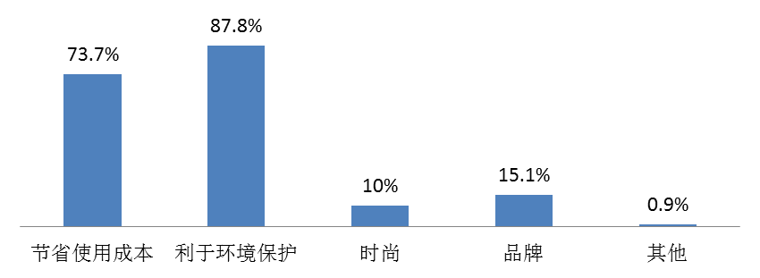
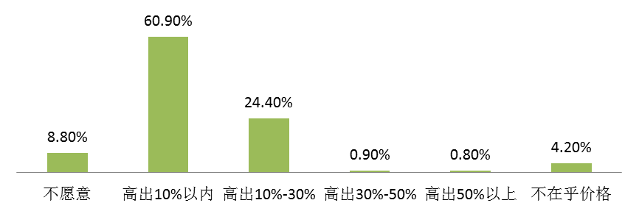
中国可持续政府采购体系
环保意识--采购人环保意识分析
图.选择绿色产品的原因
图.购买绿色产品的支付意愿
数据来源：《2010企业和个人环保意识调查》

Slide 27
中国可持续政府采购体系
环保意识--采购人环保意识分析
在780份有效调查问卷中，可以看出近九成的消费者在购物时会优先选择具有绿色、环保、低碳、节能特征的产品，60.9%的消费者愿意支出高于普通产品10%以内的价格选择购买绿色产品，说明我国的采购人对选购绿色产品有较强的热情。

Slide 28
中国可持续政府采购体系
环保意识--采购机构工作人员环保意识分析
各级政府采购机构都会不定期对其工作人员进行培训，增强工作人员的团队精神和凝聚力，优化工作氛围，提升采购机构的核心竞争力。近年对工作人员进行的培训中越来越多的是关于环境保护和可持续政府采购，对于提高采购机构工作人员环保意识的方法，一般采取两种方式：
自我培训是工作人员进行相关采购政策、环保政策的日常学习，加大了贯彻国家相关政策的力度，提升了工作人员基本的环保意识。
外部培训是采购机构通过邀请相关领域的知名学者、机构聘请的国内环境专家或外国专家进行培训交流，对采购工作中如何采用更科学更先进的进行培训。

Slide 29
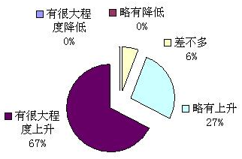
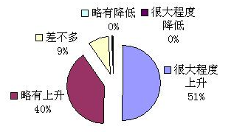
中国可持续政府采购体系
环保意识--供应商环保意识分析
图.经理人对环保问题的关注度相比前两年？
图.经理人所属企业对环保问题的关注度相比前两年？
数据来源： 《2010中国企业及经理人环保意识调查》

Slide 30
中国可持续政府采购体系
环保意识--供应商环保意识分析
在对948位经理人的有效问卷中，明确反映出当前我国供应商对于环保的态度，体现了供应商环保意识的现状。相比前两年，近七成企业的领导层对环保的关注都有很大提升，没有企业忽略关注环保这一问题。相比前两年，五成多企业对环保问题的关注有了明显的提高，只有9%的企业维持着原来的环保关注度。企业的环保意识和社会责任感明显增强了。

Slide 31
中国可持续政府采购体系
环保意识--环保意识完善
完善政府采购培训，提高工作人员环保意识
大力加强环保宣传，全面改变消费模式

Slide 32
主要内容
1
中国可持续政府采购施行现状
2
中国可持续政府采购体系
3
结论与展望

Slide 33
结论与展望
总体而言，我国目前全面发展可持续政府采购机遇与挑战并存，既有为可持续政府采购发展提供的机遇，又有在实行可持续政府采购中面临的挑战，但机遇大于挑战。实行绿色政府采购是顺应世界经济一体化，与国际经济接轨，走持续经济、循环经济、绿色经济、环保经济发展的需要。
在“十二五”新形势下，可持续政府采购得到了更多的重视，获得了更大的发展空间，进一步完善我国可持续政府采购相关的法规政策和管理方法，大力发展环保技术和方法，促进绿色产品市场稳定壮大，提高相关人员的环保意识，可以使我国的可持续政府采购制度更易战胜挑战，实现自身的发展与完善。

Slide 34
谢谢！

